Slide 1



计算机组成原理
第四章 存储子系统
信息与软件工程学院
School of Information and Software Engineering

Slide 2


1
概述
主要内容
2
半导体存储器
3
主存储器组织
4
磁表面存储器

Slide 3
4.3 主存储器组织
01.
主存储器的逻辑设计
02.
基本逻辑门及译码器的片选
03.
动态存储器的刷新
04.
主存储器的校验方法

Slide 4

引言
主存储器的组织涉及到这样一些方面：
(1)存储器基本逻辑设计：半导体存储器的逻辑主要是寻址逻辑，即如何按地址选择芯片与片内单元；
(2)如果采用DRAM，还需考虑动态刷新问题；
(3)所构成的主存如何与CPU连接、匹配；
(4)主存校验，如何保证存取信息的正确性。

Slide 5
一、主存储器的逻辑设计
1、设计主存时，需要注意两点：
1）需先明确所要求的总容量这一技术指标，即字数×位数。字数指可编址单元数，常简称单元数；位数指每个编址单元的容量（即位数）。模型机中，主存采用按字编址，那么每个编址单元有16位(两个字节、一个字)。
2）需要确定可供选用的存储芯片，即什么类型、型号的存储芯片，每片的容量是多少。每片容量通常低于总容量，就需要用若干块芯片组成。相应地，可能存在位数与字数的扩展问题。

Slide 6
一、主存储器的逻辑设计
①字数(编址空间)扩展
如果每片的字数不够，需用若干芯片组成总容量较大的存储器，称为字数扩展。
②位扩展
为了实现位扩展，各芯片的数据输入／输出线相拼接，如每片分别与１位数据线相连，拼接为８位。而编址空间相同的芯片，地址线与片选信号分别相同，可将它们的地址线按位并联然后与地址总线相连，共用一个片选信号。
高位地址译码产生若干不同片选信号选择芯片；低位地址线直接送往各芯片，以选择片内的某个单元。

Slide 7
一、主存储器的逻辑设计
②地址分配与片选逻辑
芯片内的寻址系统（二级译码）
存储器寻址逻辑
芯片外的地址分配与片选逻辑
为芯片分配哪几位地址，以便寻找片内的存储单元
由哪几位地址形成芯片选择逻辑，以便寻找芯片
存储空间分配：
4KB存储器在16位地址空间（64KB）中占据任意连续区间。

Slide 8


二、基本逻辑门及译码器的片选(复习)
1、逻辑运算的图形符号表示
“与”运算：
“或”运算：
“非”运算：
“与非”和“或非”运算：
&
“异或”运算：
≥1
1
&
≥1

Slide 9
二、基本逻辑门及译码器的片选
2、译码器
1）74LS138译码器（3-8译码器）
各引脚功能；输入端与输出端关系（真值表）
Y0
使 能 端 | 输 入 端 | 输 出 端
G₁ G_{2A} G_{2B} | C B A | Y₀ Y₁ Y₂ Y₃ Y₄ Y₅ Y₆ Y₇
× 1 1 0 × × 1 0 0 1 0 0 1 0 0 1 0 0 1 0 0 1 0 0 1 0 0 1 0 0 | × × × × × × 0 0 0 0 0 1 0 1 0 0 1 1 1 0 0 1 0 1 1 1 0 1 1 1 | 1 1 1 1 1 1 1 1 1 1 1 1 1 1 1 1 0 1 1 1 1 1 1 1 1 0 1 1 1 1 1 1 1 1 0 1 1 1 1 1 1 1 1 0 1 1 1 1 1 1 1 1 0 1 1 1 1 1 1 1 1 0 1 1 1 1 1 1 1 1 0 1 1 1 1 1 1 1 1 0
G1
G2A
•
G2B
•
C
•
B
•
A
Y7

Slide 10
二、基本逻辑门及译码器的片选
2）74LS139译码器(2-4译码器)
2-4译码器有1个使能端、2个输入端、4个输出端。在使能端为有效电平时，对应每一组输入代码，只有一个输出端为有效电平。
具体来说，2个输入变量，A₀，A₁共有4种不同状态组合，因而译码器共有4个输出信号Y₀～Y₃，并且输出为低电平有效，其真值表如下：

Slide 11
二、基本逻辑门及译码器的片选
使能端 | 输入端 |  | 输出端
E | A₀ | A₁ | Y₀ | Y₁ | Y₂ | Y₃
1 | X | X | 1 | 1 | 1 | 1
0 | 0 | 0 | 0 | 1 | 1 | 1
0 | 0 | 1 | 1 | 0 | 1 | 1
0 | 1 | 0 | 1 | 1 | 0 | 1
0 | 1 | 1 | 1 | 1 | 1 | 0
Y0
E
•
•
A₁
A₀
Y3

Slide 12
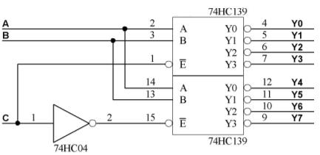
二、基本逻辑门及译码器的片选
3）双2-4译码器如何转换为3-8译码器

Slide 13
二、基本逻辑门及译码器的片选
3、地址译码方法
1）全地址译码方式
就是构成存储器时要使用全部地址总线信号，即所有的高位地址信号都用来作为译码器的输入、使能信号，低位地址信号接存储芯片的地址输入线，从而使存储器芯片上的每一个单元在整个内存空间中具有唯一的地址。
2）部分地址译码方式
就是仅把地址总线的一部分地址信号线与存储器连接，通常是用高位地址信号的一部分（而不是全部）作为译码器的输入、使能信号；低位地址信号接存储芯片的地址输入线。

Slide 14
二、基本逻辑门及译码器的片选
3）全地址译码、部分地址译码特点
①全地址译码使存储器芯片上的每一个单元在整个内存空间中具有唯一的地址。
②部分地址译码使地址出现重叠区，而重叠区的部分必须空着不准使用，这就破坏了地址空间的连续性，也在实际上减少了总的可用存储地址空间。其优点是其译码器的构成比较简单，成本较低。
③在实际应用中，采用全地址译码还是部分地址译码应根据具体情况来定。如果地址资源很富余，为使电路简单可考虑用部分地址译码；如果要充分利用地址空间，则应采用全地址译码。

Slide 15
例3：用2K×4b的芯片（若干片）构成一个存储器，其地址范围在78000H～79FFFH之间。数据总线为D₀～D₇，对芯片读写采用MEMR,MEMW控制，且片选信号要求采用74LS138译码器输出。 （1）需要2K×4b的芯片多少片的存储？ （2）芯片地址如何分配？74LS138译码器如何设置？ （3）画出存储器逻辑电路图。
二、基本逻辑门及译码器的片选
4、举例
解:(1)需要2K×4b的芯片8片，2片2K×4b的芯片组成 一组2KB的芯片，共4组； (2)芯片地址的分配：2KB：A₀∽A₁₀；

Slide 16
74LS138译码器设置：由于地址范围在78000H～79FFFH之间，即为8K，也就是4组存储芯片都具有唯一的地址范围，因此，须采用全译码方式:即剩余的地址线：A₁₉～A₁₁中的全部线选做为74LS138译码器的输入端、使能端A₁₉～A₁₁是这样分配的 输入端:ABC分别接入A₁₁A₁₂A₁₃,且A₁₃=0（恒定，四组芯片仅需两条地址线选择） 使能端:G₁:1(恒定), 连接:MEMR,MEMW(不能同时为0/1) G_{2A}:A₁₉A₁₄ = 00 （根据下页A₁₉、A₁₄列可知） G_{2B}:A₁₈A₁₇A₁₆A₁₅ = 1111（根据下页A₁₈、A_{17、}A₁₆、A₁₅列可 知）
二、基本逻辑门及译码器的片选

Slide 17
范围为78000H～79FFFH：8K
二、基本逻辑门及译码器的片选
G_{2A}:A₁₉A₁₄=00,G_{2B}:A₁₈A₁₇A₁₆A₁₅=1111，A₁₁A₁₂A₁₃=000～011,片内单元选择A₀～A₁₀:00…0～FF…F
使能端选择 |  |  |  |  |  | _{输入端选择} |  |  | 片内单元选择
A₁₉ | A₁₈ | A₁₇ | A₁₆ | A₁₅ | A₁₄ | A₁₃ | A₁₂ | A₁₁ | A₁₀ | . | . | . | . | . | . | . | . | A₁ | A₀
0 | 1 | 1 | 1 | 1 | 0 | 0 | 0 | 0 | 0 | . | . | . | . | . | . | . | . | 0 | 0
0 | 1 | 1 | 1 | 1 | 0 | 0 | 0 | 0 | 0 | . | . | . | . | . | . | . | . | 0 | 1
. | . | . | . | . | . | . | . | . | . | . | . | . | . | . | . | . | . | . | .
0 | 1 | 1 | 1 | 1 | 0 | 0 | 1 | 1 | 1 | . | . | . | . | . | . | . | . | 1 | 0
0 | 1 | 1 | 1 | 1 | 0 | 0 | 1 | 1 | 1 | . | . | . | . | . | . | . | . | 1 | 1

Slide 18
二、基本逻辑门及译码器的片选
(3)画出存储器逻辑电路图
1）片内逻辑电路结构图
D₀～D₇
2K×4b
2K×4b
2K×4b
2K×4b
.
.
.
.
MEMR
.
.
.
.
.
.
.
.
MEMW
A₀～A₁₀
系统总线
2K×4b
2K×4b
2K×4b
2K×4b
CS₀
CS₁
CS₂
CS₃

Slide 19
二、基本逻辑门及译码器的片选
2）片选信号逻辑电路图
MEMR
G₁
Y₀
CS₀
MEMW
&
A₁₉、₁₄
.........
G_{2A}
Y₁
CS₁
≥
74LS138译码器
Y₂
CS₃
A₁₈、_{17、16、15}
.........
&
G_{2B}
Y₃
CS₄
.
.
.
.
.
.
A₁₃
C
接地
A₁₂
B
A₁₁
A
Y₇
CS₇

Slide 20
二、基本逻辑门及译码器的片选
例4：用2K×4b的芯片（若干片）构成一个8KB的存储器。地址总线为A₀～A₁₉，数据总线为D₀～D₇，对芯片读写采用MEMR,MEMW控制，且片选信号要求采用74LS138译码器输出。 （1）需要2K×4b的芯片多少片构成8KB的存储？ （2）芯片地址如何分配？74LS138译码器如何设置？ （3）画出存储器逻辑电路图。 解:(1)需要2K×4b的芯片8片，2片2K×4b的芯片组成一组2KB
的芯片，共4组； (2)芯片内地址的分配: 2KB:A₀～A₁₀；

Slide 21
二、基本逻辑门及译码器的片选
74LS138译码器设置:由于8K的地址范围在0000H～1FFFH之间（仅需要13条地址线寻址，而本题地址线是20位,可寻址范围为1M）,也就是4组2KB存储芯片不具有唯一的地址范围，因此，须采用部分译码方式:即剩余的地址线：A₁₉～A₁₁中的部分线可选做为74LS138译码器的输入端、使能端，可采用的方法很多，假如我们任选其中一种，如下:输入端、使能端的A₁₉～A₁₁ (A₁₈、A₁₅除外，即在输入端、使能端未使用)是这样分配的: 输入端:ABC分别接入A₁₁A₁₂A₁₃,且A₁₃=0/1（恒定，四组芯片仅需两条地址线选择）;

Slide 22
二、基本逻辑门及译码器的片选
使能端:G₁:1(恒定),连接:MEMR,MEMW(不能同时为0) G_{2A}:A₁₉A₁₇=00 G_{2B}:A₁₆A₁₄=11 剩下的高位地址线A₁₈A₁₅取值可为:00、01、10、11四种情况 1.当A₁₃=0时：

Slide 23
二、基本逻辑门及译码器的片选
(a)若A₁₈A₁₅=00,而G_{2A}=A₁₉A₁₇=00,G_{2B}=A₁₆A₁₄=11，A₁₁A₁₂A₁₃=000～011,片内单元选择A₀～A₁₀:00…0～FF…F
范围为14000H～15FFFH：8K
使能端选择 |  |  |  |  |  | 输入端选择 |  |  | 片内单元选择
A₁₉ | A₁₈ | A₁₇ | A₁₆ | A₁₅ | A₁₄ | A₁₃ | A₁₂ | A₁₁ | A₁₀ | . | . | . | . | . | . | . | . | A₁ | A₀
0 | 0 | 0 | 1 | 0 | 1 | 0 | 0 | 0 | 0 | . | . | . | . | . | . | . | . | 0 | 0
0 | 0 | 0 | 1 | 0 | 1 | 0 | 0 | 0 | 0 | . | . | . | . | . | . | . | . | 0 | 1
. | . | . | . | . | . | . | . | . | . | . | . | . | . | . | . | . | . | . | .
0 | 0 | 0 | 1 | 0 | 1 | 0 | 1 | 1 | 1 | . | . | . | . | . | . | . | . | 1 | 0
0 | 0 | 0 | 1 | 0 | 1 | 0 | 1 | 1 | 1 | . | . | . | . | . | . | . | . | 1 | 1

Slide 24
二、基本逻辑门及译码器的片选
(b)若A₁₈A₁₅=01,而G_{2A}=A₁₉A₁₇=00,G_{2B}=A₁₆A₁₄=11，A₁₁A₁₂A₁₃=000～011,片内单元选择A₀～A₁₀:00…0～FF…F
范围为1C000H～1DFFFH：8K
使能端选择 |  |  |  |  |  | 输入端选择 |  |  | 片内单元选择
A₁₉ | A₁₈ | A₁₇ | A₁₆ | A₁₅ | A₁₄ | A₁₃ | A₁₂ | A₁₁ | A₁₀ | . | . | . | . | . | . | . | . | A₁ | A₀
0 | 0 | 0 | 1 | 1 | 1 | 0 | 0 | 0 | 0 | . | . | . | . | . | . | . | . | 0 | 0
0 | 0 | 0 | 1 | 1 | 1 | 0 | 0 | 0 | 0 | . | . | . | . | . | . | . | . | 0 | 1
. | . | . | . | . | . | . | . | . | . | . | . | . | . | . | . | . | . | . | .
0 | 0 | 0 | 1 | 1 | 1 | 0 | 1 | 1 | 1 | . | . | . | . | . | . | . | . | 1 | 0
0 | 0 | 0 | 1 | 1 | 1 | 0 | 1 | 1 | 1 | . | . | . | . | . | . | . | . | 1 | 1

Slide 25
二、基本逻辑门及译码器的片选
(c)若A₁₈A₁₅=10,而G_{2A}=A₁₉A₁₇=00,G_{2B}=A₁₆A₁₄=11，A₁₁A₁₂A₁₃=000～011,片内单元选择A₀～A₁₀:00…0～FF…F
范围为54000H～55FFFH：8K
使能端选择 |  |  |  |  |  | 输入端选择 |  |  | 片内单元选择
A₁₉ | A₁₈ | A₁₇ | A₁₆ | A₁₅ | A₁₄ | A₁₃ | A₁₂ | A₁₁ | A₁₀ | . | . | . | . | . | . | . | . | A₁ | A₀
0 | 1 | 0 | 1 | 0 | 1 | 0 | 0 | 0 | 0 | . | . | . | . | . | . | . | . | 0 | 0
0 | 1 | 0 | 1 | 0 | 1 | 0 | 0 | 0 | 0 | . | . | . | . | . | . | . | . | 0 | 1
. | . | . | . | . | . | . | . | . | . | . | . | . | . | . | . | . | . | . | .
0 | 1 | 0 | 1 | 0 | 1 | 0 | 1 | 1 | 1 | . | . | . | . | . | . | . | . | 1 | 0
0 | 1 | 0 | 1 | 0 | 1 | 0 | 1 | 1 | 1 | . | . | . | . | . | . | . | . | 1 | 1

Slide 26
二、基本逻辑门及译码器的片选
(d)若A₁₈A₁₅=11,而G_{2A}=A₁₉A₁₇=00,G_{2B}=A₁₆A₁₄=11，A₁₁A₁₂A₁₃=000～011,片内单元选择A₀～A₁₀:00…0～FF…F
范围为5C000H～5DFFFH：8K
使能端选择 |  |  |  |  |  | 输入端选择 |  |  | 片内单元选择
A₁₉ | A₁₈ | A₁₇ | A₁₆ | A₁₅ | A₁₄ | A₁₃ | A₁₂ | A₁₁ | A₁₀ | . | . | . | . | . | . | . | . | A₁ | A₀
0 | 1 | 0 | 1 | 1 | 1 | 0 | 0 | 0 | 0 | . | . | . | . | . | . | . | . | 0 | 0
0 | 1 | 0 | 1 | 1 | 1 | 0 | 0 | 0 | 0 | . | . | . | . | . | . | . | . | 0 | 1
. | . | . | . | . | . | . | . | . | . | . | . | . | . | . | . | . | . | . | .
0 | 1 | 0 | 1 | 1 | 1 | 0 | 1 | 1 | 1 | . | . | . | . | . | . | . | . | 1 | 0
0 | 1 | 0 | 1 | 1 | 1 | 0 | 1 | 1 | 1 | . | . | . | . | . | . | . | . | 1 | 1

Slide 27
二、基本逻辑门及译码器的片选
(3)画出存储器逻辑电路图
1）片内逻辑电路结构图
D₀～D₇
2K×4b
2K×4b
2K×4b
2K×4b
.
.
.
.
MEMR
.
.
.
.
.
.
.
.
MEMW
A₀～A₁₀
系统总线
2K×4b
2K×4b
2K×4b
2K×4b
CS₀
CS₁
CS₂
CS₃

Slide 28
二、基本逻辑门及译码器的片选
2）片选信号逻辑电路图
MEMR
G₁
Y₀
CS₀
MEMW
&
A₁₉、₁₇
.........
G_{2A}
Y₁
CS₁
≥
74LS138译码器
Y₂
CS₃
A_{16、14}
.........
&
G_{2B}
Y₃
CS₄
0
.
.
.
.
.
.
A₁₃
C
接地
A₁₂
B
A₁₁
A
Y₇
CS₇
逻辑电路图的使能端缺：A₁₈、A₁₅，部分译码（A₁₃=0）

Slide 29
二、基本逻辑门及译码器的片选
使能端:G₁:1(恒定),连接:MEMR,MEMW(不能同时为0) G_{2A}:A₁₉A₁₇=00 G_{2B}:A₁₆A₁₄=11 剩下的高位地址线A₁₈A₁₅取值可为:00、01、10、11四种情况 2.当A₁₃=1时：

Slide 30
二、基本逻辑门及译码器的片选
(a)若A₁₈A₁₅=00,而G_{2A}=A₁₉A₁₇=00,G_{2B}=A₁₆A₁₄=11，A₁₁A₁₂A₁₃=000～011,片内单元选择A₀～A₁₀:00…0～FF…F
范围为16000H～17FFFH：8K
使能端选择 |  |  |  |  |  | 输入端选择 |  |  | 片内单元选择
A₁₉ | A₁₈ | A₁₇ | A₁₆ | A₁₅ | A₁₄ | A₁₃ | A₁₂ | A₁₁ | A₁₀ | . | . | . | . | . | . | . | . | A₁ | A₀
0 | 0 | 0 | 1 | 0 | 1 | 1 | 0 | 0 | 0 | . | . | . | . | . | . | . | . | 0 | 0
0 | 0 | 0 | 1 | 0 | 1 | 1 | 0 | 0 | 0 | . | . | . | . | . | . | . | . | 0 | 1
. | . | . | . | . | . | . | . | . | . | . | . | . | . | . | . | . | . | . | .
0 | 0 | 0 | 1 | 0 | 1 | 1 | 1 | 1 | 1 | . | . | . | . | . | . | . | . | 1 | 0
0 | 0 | 0 | 1 | 0 | 1 | 1 | 1 | 1 | 1 | . | . | . | . | . | . | . | . | 1 | 1

Slide 31
二、基本逻辑门及译码器的片选
(b)若A₁₈A₁₅=01,而G_{2A}=A₁₉A₁₇=00,G_{2B}=A₁₆A₁₄=11，A₁₁A₁₂A₁₃=000～011,片内单元选择A₀～A₁₀:00…0～FF…F
范围为1E000H～1FFFFH：8K
使能端选择 |  |  |  |  |  | 输入端选择 |  |  | 片内单元选择
A₁₉ | A₁₈ | A₁₇ | A₁₆ | A₁₅ | A₁₄ | A₁₃ | A₁₂ | A₁₁ | A₁₀ | . | . | . | . | . | . | . | . | A₁ | A₀
0 | 0 | 0 | 1 | 1 | 1 | 1 | 0 | 0 | 0 | . | . | . | . | . | . | . | . | 0 | 0
0 | 0 | 0 | 1 | 1 | 1 | 1 | 0 | 0 | 0 | . | . | . | . | . | . | . | . | 0 | 1
. | . | . | . | . | . | . | . | . | . | . | . | . | . | . | . | . | . | . | .
0 | 0 | 0 | 1 | 1 | 1 | 1 | 1 | 1 | 1 | . | . | . | . | . | . | . | . | 1 | 0
0 | 0 | 0 | 1 | 1 | 1 | 1 | 1 | 1 | 1 | . | . | . | . | . | . | . | . | 1 | 1

Slide 32
二、基本逻辑门及译码器的片选
(c)若A₁₈A₁₅=10,而G_{2A}=A₁₉A₁₇=00,G_{2B}=A₁₆A₁₄=11，A₁₁A₁₂A₁₃=000～011,片内单元选择A₀～A₁₀:00…0～FF…F
范围为56000H～57FFFH：8K
使能端选择 |  |  |  |  |  | 输入端选择 |  |  | 片内单元选择
A₁₉ | A₁₈ | A₁₇ | A₁₆ | A₁₅ | A₁₄ | A₁₃ | A₁₂ | A₁₁ | A₁₀ | . | . | . | . | . | . | . | . | A₁ | A₀
0 | 1 | 0 | 1 | 0 | 1 | 1 | 0 | 0 | 0 | . | . | . | . | . | . | . | . | 0 | 0
0 | 1 | 0 | 1 | 0 | 1 | 1 | 0 | 0 | 0 | . | . | . | . | . | . | . | . | 0 | 1
. | . | . | . | . | . | . | . | . | . | . | . | . | . | . | . | . | . | . | .
0 | 1 | 0 | 1 | 0 | 1 | 1 | 1 | 1 | 1 | . | . | . | . | . | . | . | . | 1 | 0
0 | 1 | 0 | 1 | 0 | 1 | 1 | 1 | 1 | 1 | . | . | . | . | . | . | . | . | 1 | 1

Slide 33
二、基本逻辑门及译码器的片选
(d)若A₁₈A₁₅=11,而G_{2A}=A₁₉A₁₇=00,G_{2B}=A₁₆A₁₄=11，A₁₁A₁₂A₁₃=000～011,片内单元选择A₀～A₁₀:00…0～FF…F
范围为5E000H～5FFFFH：8K
使能端选择 |  |  |  |  |  | 输入端选择 |  |  | 片内单元选择
A₁₉ | A₁₈ | A₁₇ | A₁₆ | A₁₅ | A₁₄ | A₁₃ | A₁₂ | A₁₁ | A₁₀ | . | . | . | . | . | . | . | . | A₁ | A₀
0 | 1 | 0 | 1 | 1 | 1 | 1 | 0 | 0 | 0 | . | . | . | . | . | . | . | . | 0 | 0
0 | 1 | 0 | 1 | 1 | 1 | 1 | 0 | 0 | 0 | . | . | . | . | . | . | . | . | 0 | 1
. | . | . | . | . | . | . | . | . | . | . | . | . | . | . | . | . | . | . | .
0 | 1 | 0 | 1 | 1 | 1 | 1 | 1 | 1 | 1 | . | . | . | . | . | . | . | . | 1 | 0
0 | 1 | 0 | 1 | 1 | 1 | 1 | 1 | 1 | 1 | . | . | . | . | . | . | . | . | 1 | 1

Slide 34
二、基本逻辑门及译码器的片选
(3)画出存储器逻辑电路图
1）片内逻辑电路结构图
D₀～D₇
2K×4b
2K×4b
2K×4b
2K×4b
.
.
.
.
MEMR
.
.
.
.
.
.
.
.
MEMW
A₀～A₁₀
系统总线
2K×4b
2K×4b
2K×4b
2K×4b
CS₄
CS₅
CS₆
CS₇

Slide 35
二、基本逻辑门及译码器的片选
2）片选信号逻辑电路图
MEMR
G₁
Y₀
CS₀
MEMW
&
A₁₉、₁₇
.........
G_{2A}
Y₁
CS₁
≥
74LS138译码器
Y₂
CS₃
A_{16、14}
.........
&
G_{2B}
Y₃
CS₄
1
.
.
.
.
.
.
A₁₃
C
A₁₂
B
A₁₁
A
Y₇
CS₇
逻辑电路图的使能端缺：A₁₈、A₁₅，部分译码（A₁₃=1）

Slide 36
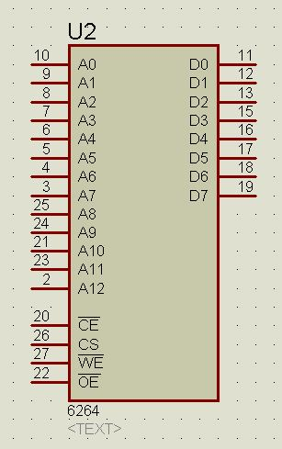
二、基本逻辑门及译码器的片选
5、SRAM芯片6264（intel）
6264是8K×8b静态随机存储器芯片,采用CMOS
工艺制造,单一+5V供电,额定功耗200mW,典型
存取时间200ns,28线双列直插式封装。各引脚
含义如下:
1.A₀～A₁₂为地址线;
2.D₀～D₇为数据线；
3.CE、CS是片选线;
4.OE是读允许线;WE是写允许线.
5.其它引线：Vcc为+5V电源，GND是接地端，
NC表示空端。

Slide 37
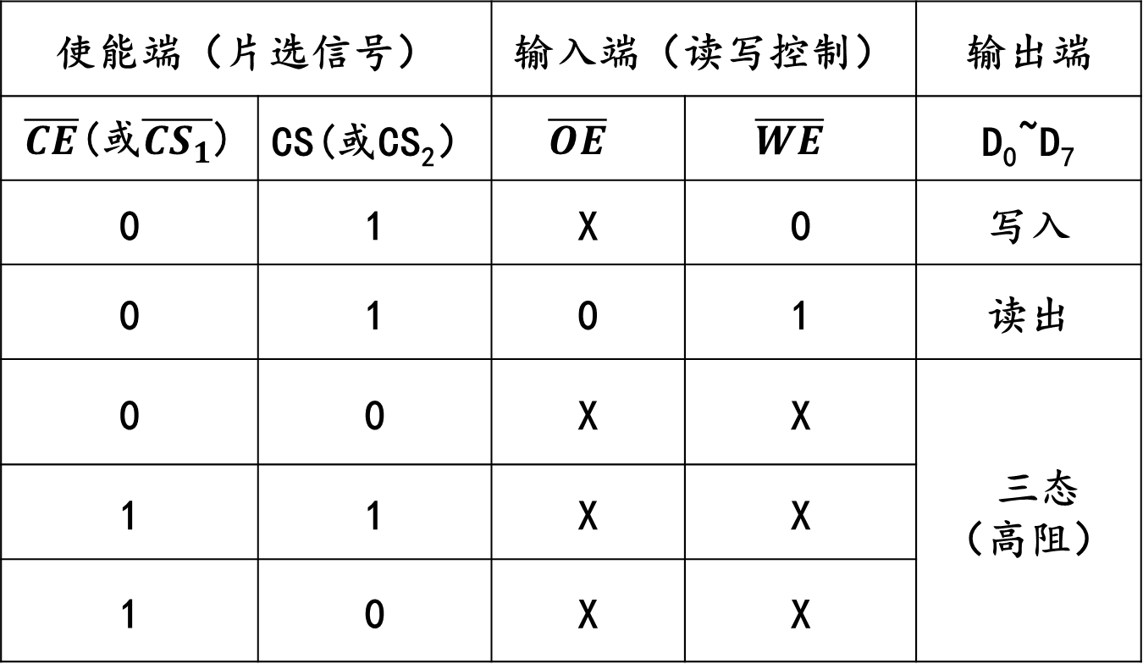
二、基本逻辑门及译码器的片选
6264功能表
使能端（片选信号） |  | 输入端（读/写控制） |  | 输出端
 | CS(或CS₂） |  |  | D₀～D₇
0 | 1 | X | 0 | 写入
0 | 1 | 0 | 1 | 读出
0 | 0 | X | X | 三态 （高阻）
1 | 1 | X | X
1 | 0 | X | X

Slide 38
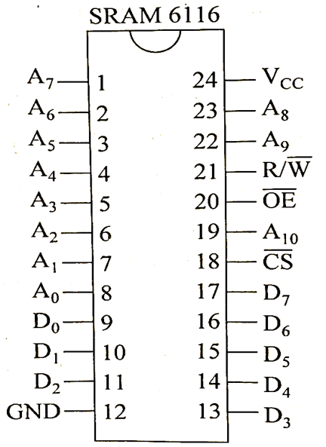
二、基本逻辑门及译码器的片选
6、SRAM芯片6116（intel）
6116是2K×8b静态随机存储器芯片,采用
CMOS工艺制造,单一+5V供电,额定功耗200mW
,典型存取时间200ns,24线双列直插式封装。
各引脚含义如下:
1.A₀～A₁₀为地址线;
2.D₀～D₇为数据线；
3.CS是片选线;
4.OE是读允许线;R/W是读写允许线；
5.其它引线：Vcc为+5V电源，GND是接地端。

Slide 39
二、基本逻辑门及译码器的片选
6116功能表
使能端（片选信号） | 输入端（读/写控制） |  | 输出端
CS | OE | R/W | D₀～D₇
0 | 0 | 1 | 读出
0 | 1 | 0 | 写入
1 | X | X | 高阻

Slide 40
二、基本逻辑门及译码器的片选
7、例题
全地址译码方式：利用基本逻辑门电路构成或利用译码器实现。
例5：一片SRAM6264芯片(即8K×8b的SRAM芯片)与8086/8088系统(地址总线为A₀～A₁₉)的逻辑电路连接图：
1)要求6264芯片的地址范围为3E000H～3FFFFH（低13位可以是从全为0到全为1之间的任何一个值）；
2)要求6264芯片的地址范围为C0000H～C1FFFH。

Slide 41
二、基本逻辑门及译码器的片选
例1：1）小题解答:
由6264芯片的地址范围为3E000H～3FFFFH可知，
8K片内单元的编址地址线：A₀～A₁₂
可通过3-8译码器或基本门电路的输出产生片选信号，
若使用3-8译码器，则输入端A₁₅A₁₄A₁₃=111
使能端A₁₉A₁₈=00
A₁₇A₁₆=11

Slide 42
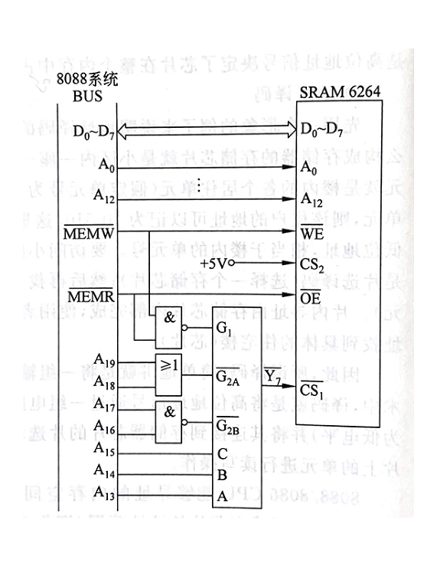
二、基本逻辑门及译码器的片选
例1：1）小题解答
方法一：3-8译码器产生片选信号

Slide 43
二、基本逻辑门及译码器的片选
上页图也可改为：1）片选信号逻辑电路图
MEMR
G₁
Y₀
CS₀
MEMW
&
A₁₉、₁₈
.........
G_{2A}
Y₁
CS₁
≥
74LS138译码器
Y₂
CS₃
A_{17、16}
.........
&
G_{2B}
Y₃
CS₄
1
.
.
.
.
.
.
A₁₅
C
A₁₄
B
A₁₃
A
Y₇
CS₇

Slide 44
二、基本逻辑门及译码器的片选
2）片内逻辑电路结构图
D₀～D₇
8K×8b
.
MEMR
.
.
MEMW
A₀～A₁₀
系统总线
CS₇

Slide 45
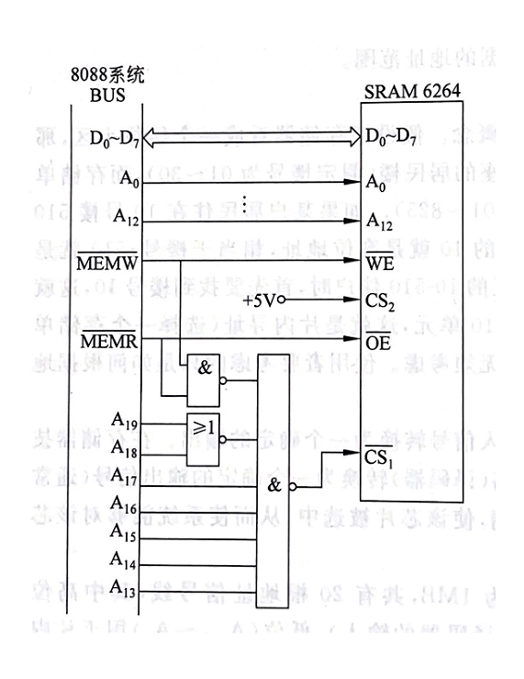
二、基本逻辑门及译码器的片选
例1：1）小题解答
方法二：基本逻辑门电路产生片选信号
1
0
1
1
1
1

Slide 46
二、基本逻辑门及译码器的片选
例1：2）小题解答:
由6264芯片的地址范围为C0000H～C1FFFH可知，
8K片内单元的编址地址线：A₀～A₁₂
可通过基本门电路或3-8译码器的输出产生片选信号，
若使用3-8译码器，则输入端A₁₅A₁₄A₁₃=000
使能端A₁₉A₁₈=11
A₁₇A₁₆=00

Slide 47
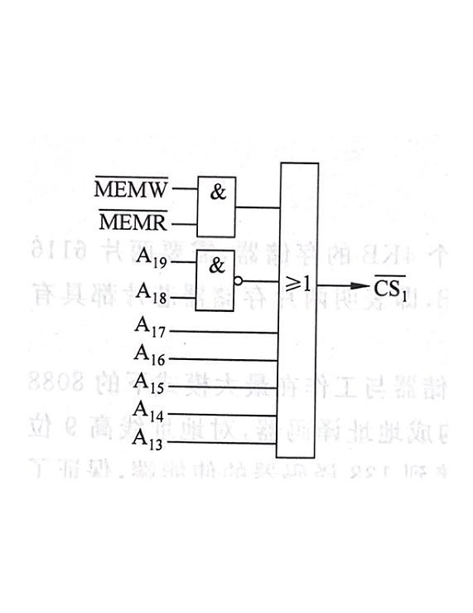
二、基本逻辑门及译码器的片选
例1：2）小题解答
方法一：基本逻辑门电路产生片选信号

Slide 48
二、基本逻辑门及译码器的片选
例1：2）小题解答
方法二：3-8译码器产生片选信号
？？？？
自己动手练习

Slide 49
二、基本逻辑门及译码器的片选
全/部分地址译码方式：
例6：一片SRAM6264芯片(即8K×8b的SRAM芯片)与8086 /8088系统(地址总线为A₀～A₁₉)的连接图？其地址范围为哪些？
满足条件：若要求地址译码信号线使用A₁₉、A₁₇、A₁₅、A₁₄、A₁₃ 的输出为1，其余A₁₈、A₁₆ 的输出是任意的
解答：其地址范围为：AE000H～AFFFFH,BE000H～BFFFFH,
EE000H～EFFFFH,FE000H～FFFFFH。

Slide 50
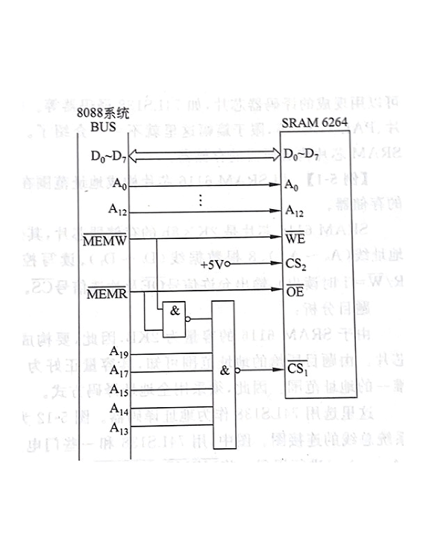
二、基本逻辑门及译码器的片选
例2：1）小题解答
方法一：基本逻辑门电路产生片选信号

Slide 51
二、基本逻辑门及译码器的片选
例1：2）小题解答
方法二：3-8译码器产生片选信号
？？？？
自己动手练习

Slide 52
二、基本逻辑门及译码器的片选
地址译码方式：
例6：用SRAM6116芯片(即2K×8b的SRAM芯片)构成范围在78000H～78FFFH之间的一个4KB的存储器。
SRAM6116芯片其外部引线如（P44）上图所示。具有11根地址线（A₀～A₁₀），8根数据线（D₀～D₇），读写控制信号线R/W（当R/W =0时写入，R/W=1时读出），输出允许信号OE及片选信号CS。

Slide 53
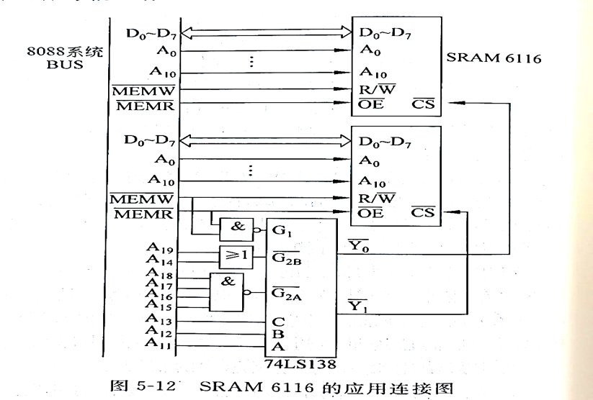
二、基本逻辑门及译码器的片选
例3：解答 3-8译码器产生片选信号

Slide 54
二、基本逻辑门及译码器的片选
真题：设CPU共有16根地址线A₁₅∽A₀（低位），8根数据线D₇∽D₀（低位），并用MREQ作为访存控制信号（高电平有效），用 作为读写控制信号（高电平读、低电平写），片选信号 （低电平有效），其中MREQ和A₁₅已如下图连接译码器的使能端。现有2K×4bSRAM、4KB的SRAM存储芯片各2片，以及1片74LS138译码器和1个或门电路，要求在不增加其它芯片的前提下，按照先安排大容量芯片（低地址）后小容量芯片（高地址）的原则，采用全译码的方法设计地址连续的10KB区间半导体存储器。
问：1)按照低地址到高地址的顺序，写出每组芯片的地址范围（仅写地
址最低的一组）。

Slide 55
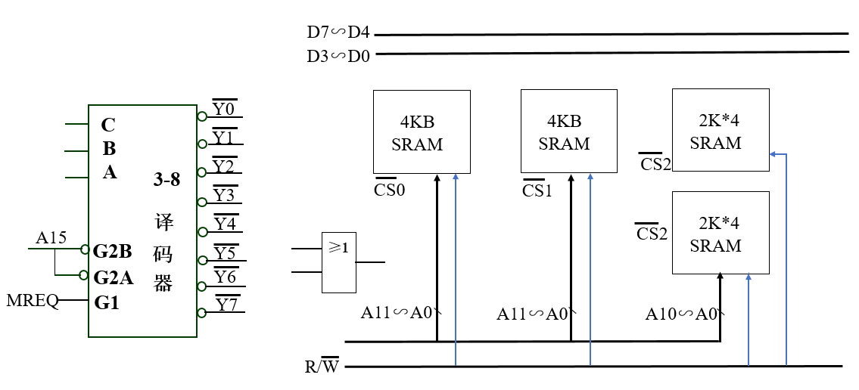
二、基本逻辑门及译码器的片选
2)按照低地址到高地址的顺序，写出每组芯片CS的片选逻辑表达式。
3)请完善以下存储器逻辑设计图中的地址线、片选信号以及数据线的连接。

Slide 56
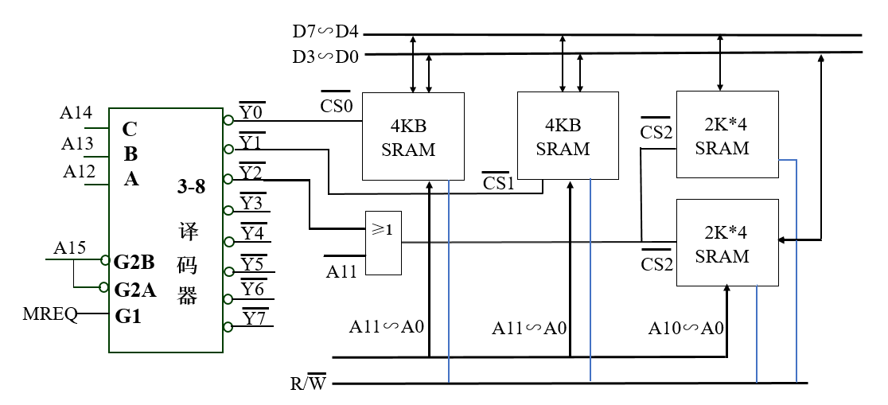
二、基本逻辑门及译码器的片选
解：1.8000H∽8FFFH; 9000H∽9FFFH; A000H∽A7FFH
2.CS₀=A₁₅A₁₄A₁₃A₁₂ CS₁=A₁₅A₁₄A₁₃A₁₂ CS₂=A₁₅A₁₄A₁₃A₁₂A₁₁
3.

